Slide 1
Robótica
Docente: Ing. Alexandra Velasco Vivas, Ph.D
Facultad de Ingeniería
Programa de Ing. Mecatrónica
Universidad Militar Nueva Granada

Slide 2
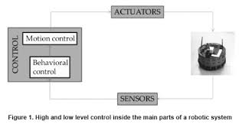
Introducción
Robots: Sistemas mecatrónicos
Este curso: Modelos matemáticos para robots
Métodos para representar la geometría básica de robots manipuladores (fijos) y robots móviles: cinemática.
Métodos para planeación de trayectorias: manipuladores

Slide 3
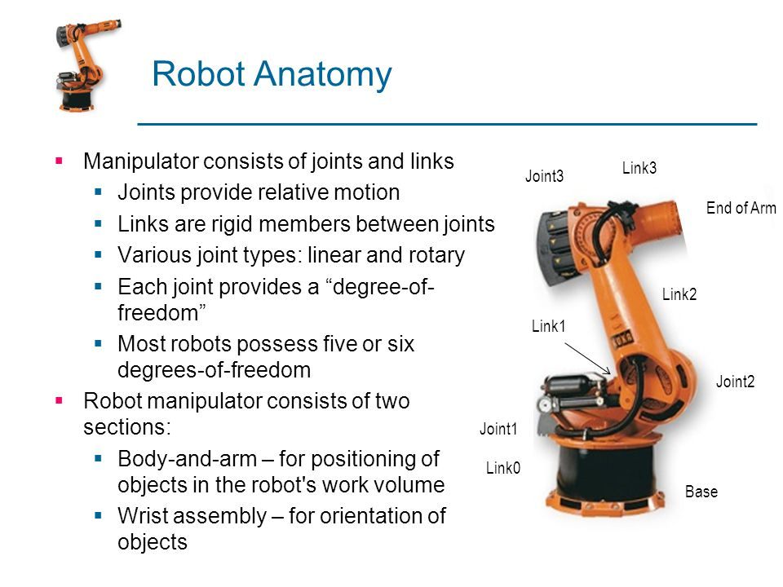
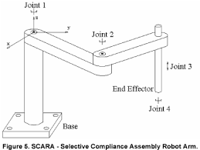
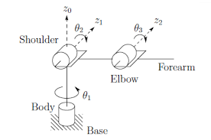
Robots Manipuladores
Cadenas articuladas
Espacio de trabajo: porción del entorno que el efector final puede alcanzar
Efector final: Herramienta de manipulación
Links (eslabones): cuerpos rígidos
Junturas: conectan 2 links consecutivos
Grados de Libertad: movimientos independientes (actuador)
Variables de juntura: denominación de los grados de libertad

Slide 4
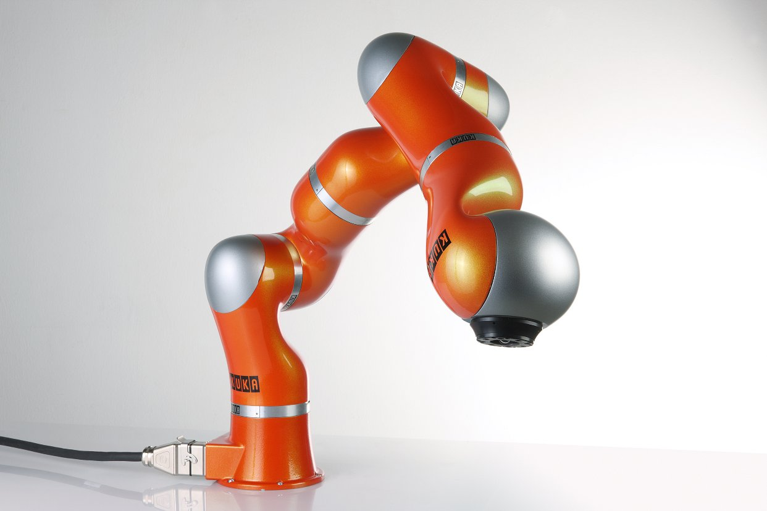
Robots Manipuladores: configuraciones

Slide 5
Espacio de trabajo
Cartesianos (PPP)
Epson Cartesian Robot

Slide 6
Espacio de trabajo
Cilíndricos (RPP)
Seiko RT 3300

Slide 7
Espacio de trabajo
Esféricos (RRP)
Standford Manipulator

Slide 8
Espacio de trabajo
SCARA (RRP)
Epson Scara

Slide 9
Espacio de trabajo
Antropomórficos (RRR)
ABB IRB 1400

Slide 10
Modelado de manipuladores
Cinemática: Descripción del movimiento, sin importar las causas. Posiciones, velocidades
Tipos de movimiento: Translación, rotación, mixto (considerar un punto)
Transformación de coordenadas: Para describir los 3 tipos de movimiento

Slide 11
Cinemática de manipuladores
Análisis de la estructura mecánica, actuadores y sensores
Descripción del movimiento con respecto a un marco de referencia fijo sin considerar Fuerzas y Momentos
Cinemática: relación analítica entre la posición de las junturas y la posición y orientación del EE
Cinemática diferencial: relación analítica entre el movimiento de las junturas y el movimiento del EE en términos de sus velocidades
Formulación cinemática: dos problemas
Cinemática directa: descripción del movimiento del EE en función del movimiento de las junturas
Cinemática inversa: solución del movimiento de las junturas de acuerdo con el movimiento deseado del EE

Slide 12
Representación de la posición y orientación del cuerpo rígido
Posición
Orientación

Slide 13
Matrices de Rotación

Slide 14


Matrices de Rotación: Rotaciones elementales
Rotación del marco O-xyz un ángulo α alrededor del eje z

Slide 15
Matrices de Rotación: Rotaciones elementales

Slide 16
Representación de vectores
Representación de un punto P en dos marcos de referencia diferentes

Slide 17
Representación de vectores
Recordemos que
Entonces

Slide 18
Representación de vectores
Ejemplo: Representación de un punto P en marcos de referencia rotados: mismo origen, rotación de un ángulo α alrededor de z

Slide 19
Representación de vectores
Ejemplo: Representación de un punto P en marcos de referencia rotados: mismo origen, rotación de un ángulo α alrededor de z

Slide 20
Representación de vectores
Ejemplo: Representación de un punto P en marcos de referencia rotados: mismo origen, rotación de un ángulo α alrededor de z

Slide 21
Composición de rotaciones
Reglas de composición de matrices de rotación
2 posibilidades:
Con respecto al marco actual: el marco de referencia cambia cada vez que ocurre una rotación
Con respecto al marco fijo: todas las rotaciones ocurren con respecto al marco inicial
Consideremos:
Un mismo vector p expresado en 2 marcos de referencia distintos → 3 marcos de referencia con el origen en común

Slide 22
Composición de rotaciones
Con respecto al marco actual
Con respecto a un marco fijo

Slide 23
Composición de rotaciones – con respecto al marco actual
Rotación del marco dado de acuerdo con R⁰₁→ alinea el marco 0 con el marco 1
Rotación del marco dado (alineado con el marco 1), de acuerdo con R¹₂ → alinea el marco 0 con el marco 2
La composición de rotaciones sucesivas con respecto al marco actual se obtiene postmultiplicando las matrices de rotación, siguiendo el orden de las rotaciones.

Slide 24
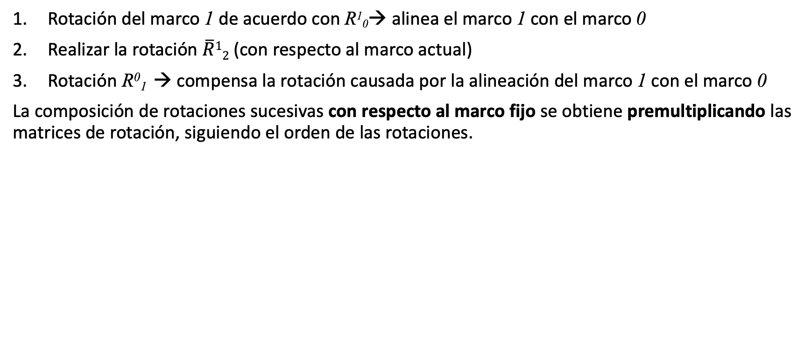
Composición de rotaciones -con respecto al marco fijo
Rotación del marco 1 de acuerdo con R¹₀→ alinea el marco 1 con el marco 0
Realizar la rotación $\overline{R}12$(con respecto al marco actual)
Rotación R⁰₁ → compensa la rotación causada por la alineación del marco 1 con el marco 0
La composición de rotaciones sucesivas con respecto al marco fijo se obtiene premultiplicando las matrices de rotación, siguiendo el orden de las rotaciones.

